Slide 1
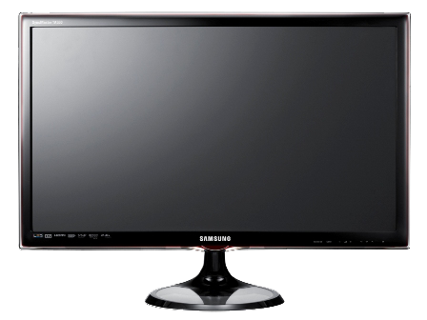

Monitor LCD
Matheus Pierre
Pedro Arthur
Sarah Raquel
Thalita Oliveira

Slide 2
Histórico e Introdução - Pierre
Os monitories de LCD (Liquid crystal display) possuem uma tecnologia de exibição de imagens através da polarização de uma camada de cristal líquido;
Em 1888 Friedrich Reinitzer descobriu as propriedades do cristal liquido extraído de colesterol de cenoura (capacidade de geração cores);
Em 1970 o efeito de campo twisted nematic em cristais líquidos foi patenteado pela Hoffmann-La Roche, na Suíça e em seguida fui utilizado para produção de displays de relógios digitais;
Em 1972 O primeiro painel do visor ativo-matriz de cristal líquido foi produzido nos Estados Unidos por T. Peter Brody.
Nos anos 90 surgiram os monitores de LCD, mas não conseguiram grande espaço no mercado, apenas substituindo de vez os monitores CRT no século XI.

Slide 3

Principais Características- Pierre
Baixo consumo de energia;
não emite radiações nocivas;
Possui capacidade de gerar imagens de qualidade;
Gera cores através da polarização do cristal líquido;
Possui varias camadas e uma única luz, chamada de “back light”.

Slide 4
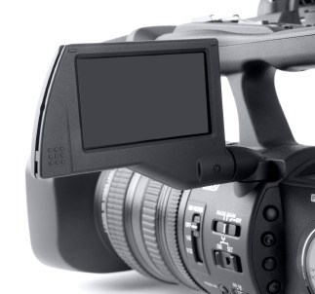
Princípio de funcionamento
Seu princípio de funcionamento é baseado em cristais que após atingir a temperatura de, aproximadamente, 145 °C passam do estado sólido para líquido.
Suas imagens são exibidas quando um impulso elétrico é aplicado sobre cada um dos pixels compostos pelos cristais e, ao mesmo tempo, uma luz não polariza é emitida ao fundo do painel.

Slide 5
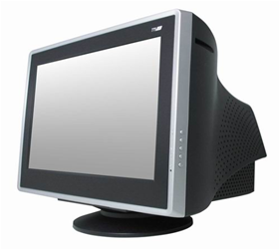
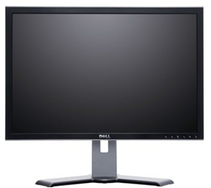
Princípio de funcionamento
X
CRT (Catodic Ray Tube)
LCD (liquid crystal display)

Slide 6
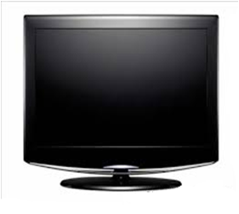
Princípio de funcionamento
X
LED (light-emitting diode)
LCD (liquid crystal display)

Slide 7
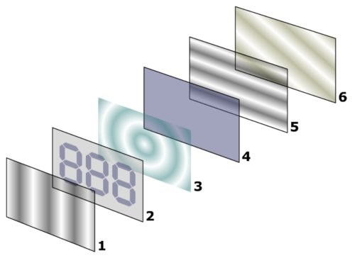
Partes Integrantes e principais etapas
Filtro polarizador;
Cristal líquido;
Filtro de cores;
TFTs;
Filtro polarizador;
Fonte de luz.
Direção
da luz

Slide 8
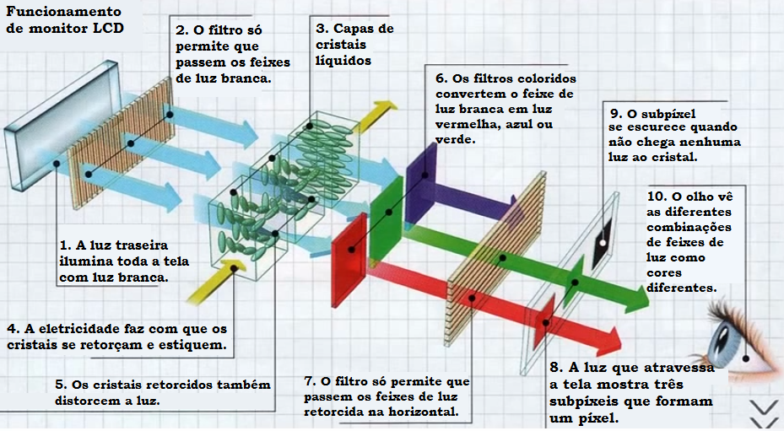
Partes Integrantes e principais etapas

Slide 9
Fabricantes
PRINCIPAIS FABRICANTES
JAPONESES E COREANOS | CHINESES E TAIWANESES
Samsung | TPV
LG | Foxconn
Sony | Compal
Chinesas | Unihan
Toshiba | Wistron
Panasonic | Amtran
Sharp | Briview
Vizio
Philips
Sanyo

Slide 10
Modelos
TN (Twisted Nematic): é um dos tipos mais comuns, utilizado em dispositivos de baixo custo. Nele, as partículas de cristal líquido são posicionadas de maneira retorcida.
A aplicação de carga elétrica é capaz de fazer os cristais girarem em até 90 graus, de acordo com o nível de tensão utilizado, determinando a passagem ou não de luz.

Slide 11
Modelos
IPS (In-Plane Switching): trata-se de uma tecnologia mais sofisticada, aplicada, principalmente, em equipamentos de LCD de maior qualidade.
Nela, as partículas de cristal líquido seguem um alinhamento horizontal em vez de vertical. Graças a isso, telas IPS conseguem trabalhar com maior taxa de atualização (conceito abordado mais à frente), resultando em mais conforto visual ao usuário.
Painéis IPS também oferecem mais nitidez e brilho, além de visualização satisfatória mesmo quando a tela é olhada de um ponto lateral.

Slide 12
Modelos
AFFS (Advanced Fringe Field Switching): semelhante à tecnologia IPS, já que também utiliza alinhamento horizontal, a especificação AFFS é empregada em equipamentos que oferecem alta qualidade de imagem, tendo como diferenciais a capacidade de apresentar boa visualização em variados ângulos de observação e de oferecer excelente fidelidade de cores;
VA: neste tipo, as partículas de cristal líquido se encontram em posição vertical em relação aos substratos. Telas do tipo são capazes de oferecer boa reprodução de cores e visualização em vários ângulos, mas geralmente têm tempo de resposta em níveis piores em comparação ao IPS e ao AFFS;

Slide 13
Modelos
ASV: trata-se de uma tecnologia desenvolvida pela Sharp que se assemelha ao VA. De acordo com a empresa, sua principal vantagem está no suporte a vários ângulos de visão, podendo chegar a 170 graus. Isso porque as moléculas de cristal líquido conseguem se posicionar em várias direções, com movimentos semelhantes aos que fogos de artifícios fazem ao explodir;
Super PSL: sendo uma das mais recentes e tendo a Samsung por trás de seu desenvolvimento, a tecnologia PSL é similar ao padrão IPS. No entanto, de acordo com a empresa, uma tela do tipo é cerca de 10% mais brilhante e tem custo de fabricação 15% menor em comparação a este último. Sua aplicação é destinada tanto para monitores e aparelhos de TV quanto para dispositivos móveis.

Slide 14
Defeitos mais comuns
Pixel morto, Pixel Quente e Pixel Preso: situação em que um pixel fica apagado enquanto todos os outros exibem a imagem normalmente;
Tearing: situação em que há uma demora na atualização da tela. Isso ocorre quando há imagens com movimentação intensa e constante;
Ghosting: situação em que as células demoram a se atualizar;

Slide 15
Defeitos mais comuns
Contraste não uniforme: situação em que a tela não consegue forçar as células dos pixels a exisbir o contraste numa mesma proporção;
Angulo de visão;
Problemas de borda.

Slide 16
Conclusão

Slide 17
Fontes
https://pt.wikipedia.org/wiki/RGB <Acesso em 11/12/15>
http://www.tecmundo.com.br/led/5534-como-funcionam-as-telas-de-lcd-lcd-de-led-e-plasma.htm <Acesso em 11/12/15>
http://www.infowester.com/lcd_plasma_oled.php#tipos_lcd <Acesso em 11/12/15>
http://orlandobarrozo.blog.br/2011/01/18/tvs-lcd-quem-produz-mais/ <Acesso em 11/12/15>
http://www.lucaspeperaio.com.br/blog/comparativo-monitor-crt-x-monitor-lcd-x-monitor-led <Acesso em 11/12/15>
http://www.tecmundo.com.br/televisao/18872-os-principais-problemas-que-a-imagem-de-uma-tv-pode-apresentar-video-.htm

